Slide 1

웹사이트 제작 기획서
술술
한국의 술 종류 소개 사이트
201401434
태국어통번역학과
배대철

Slide 2

1.1 웹사이트 소개: 술술
1.
2.
3.
1.
2.
3.
‘술술’은 한국 술의 종류와 특징을 소개하는 사이트
과실주,막걸리,소주,
약주/청주 등 다양한
우리 술 종류 소개
종류별 우리 술의 기본
정보, 풍부한 맛과 향,
대표 상품 소개

Slide 3
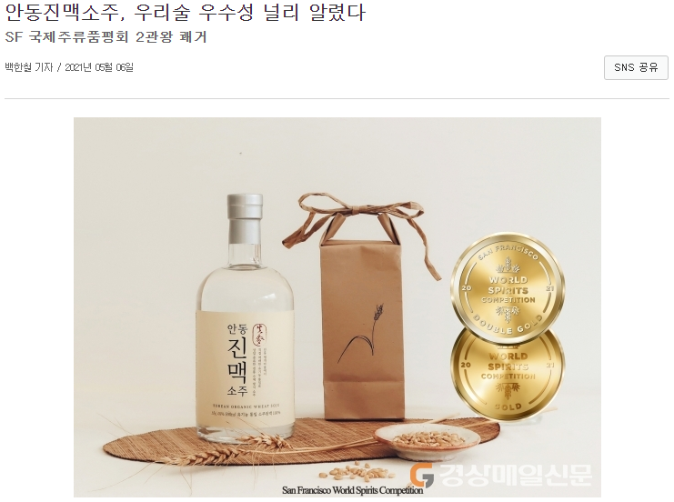
1.1 웹사이트 소개: 술술
세련된 우리 술을 소개
우리 술의 섬세한 향과 맛을 소개
기사 1
미국 샌프란시스코 국제주류품평회에서
진맥 소주 53도: ‘더블골드 메달’ 수상
진맥소주 40도: ‘골드 메달’을 수상
세계적으로 우리 술의 높은 품질과
향긋한 풍미를 인정 받음

Slide 4
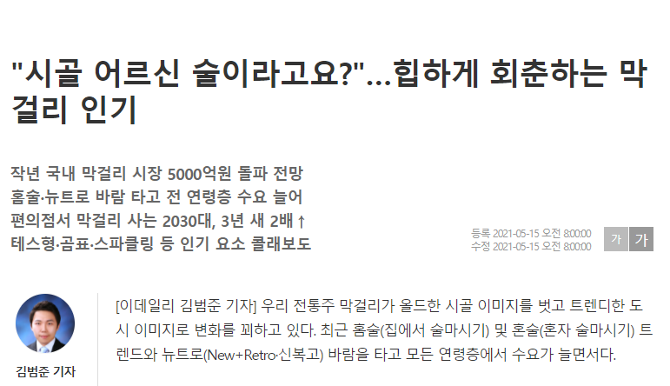
1.1 웹사이트 소개: 술술
세련된 우리 술을 소개
우리 술의 섬세한 향과 맛을 소개
기사 2
2030 밀레니엄 세대 사이에서
유행하는 우리 전통 술 막걸리
접하기 어렵고 낡은 이미지에서 벗어나
젊은 세대의 트렌드로 자리 잡는 우리 술

Slide 5
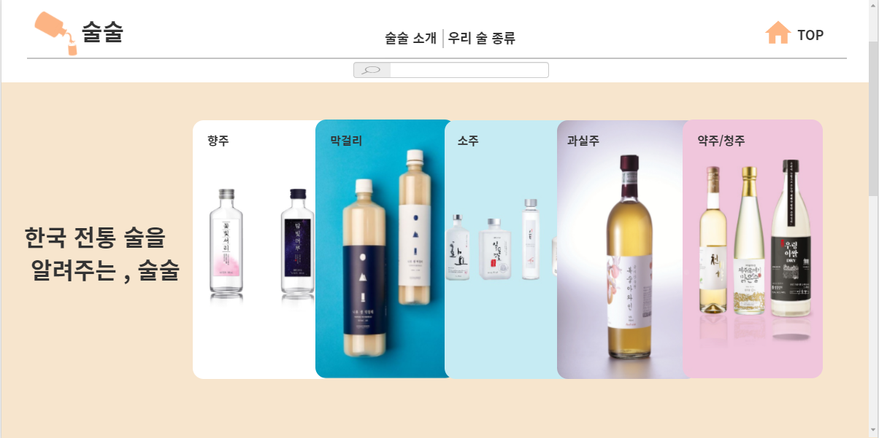
2.1 ‘술술’ 웹사이트 구성: 메인 페이지 UI
메인 페이지 UI : 상단 고정바에 사이트 소개, 우리 술 종류 메뉴. 스크롤 형식으로 한 페이지에 모든 정보를 담음
상단 고정바 우측 ‘집 모양 버튼’ 혹은 ‘TOP’을 누르면 맨 위로 이동
메뉴 아래 검색창에 검색어 입력 및 탐색 가능

Slide 6
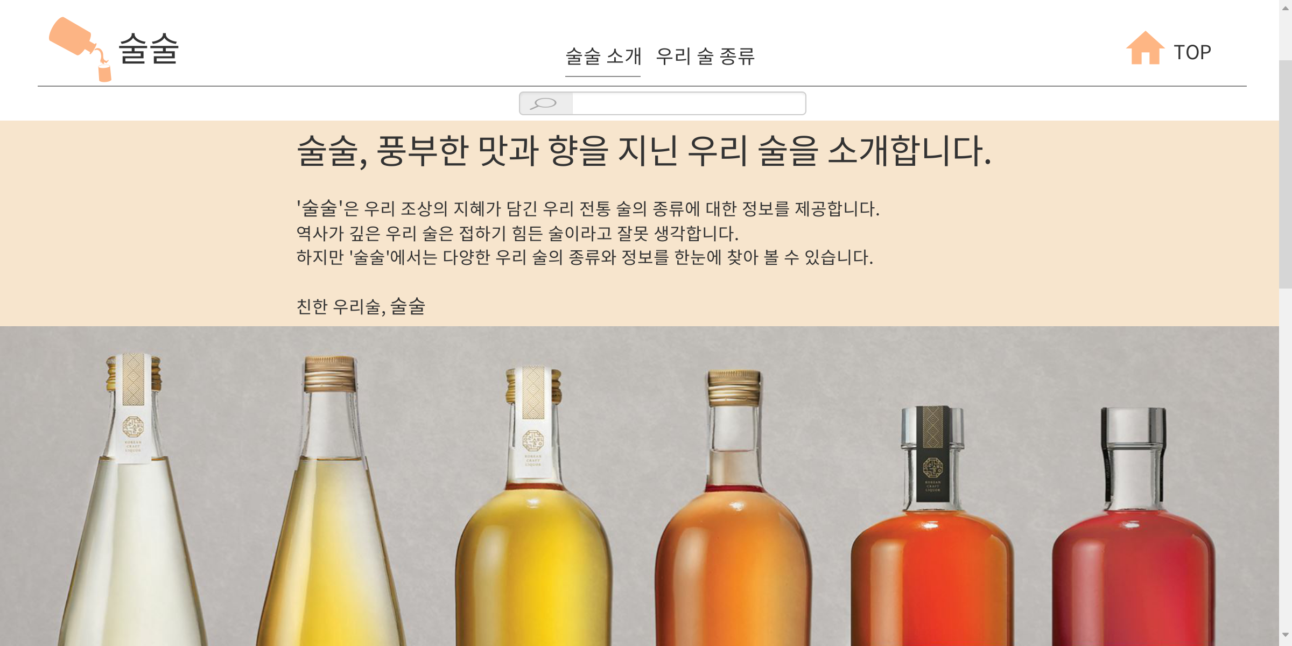
2.2 ‘술술’ 웹사이트 구성: 메뉴 별 페이지
스크롤을 내리면 제일 먼저 볼 수 있는 페이지로, 사이트 소개 문단을 포함.
스크롤을 더 내리면 우리 술 종류가 순서대로 나옴

Slide 7

2.2 ‘술술’ 웹사이트 구성: 메뉴 별 페이지
‘우리 술 종류’ 메뉴를 누르면 선택할 수 있는 메뉴 창 노출
원하는 메뉴를 누르면 그 메뉴에 맞는 값이 있는 곳으로 스크롤이 이동하여 해당 정보를 노출

Slide 8
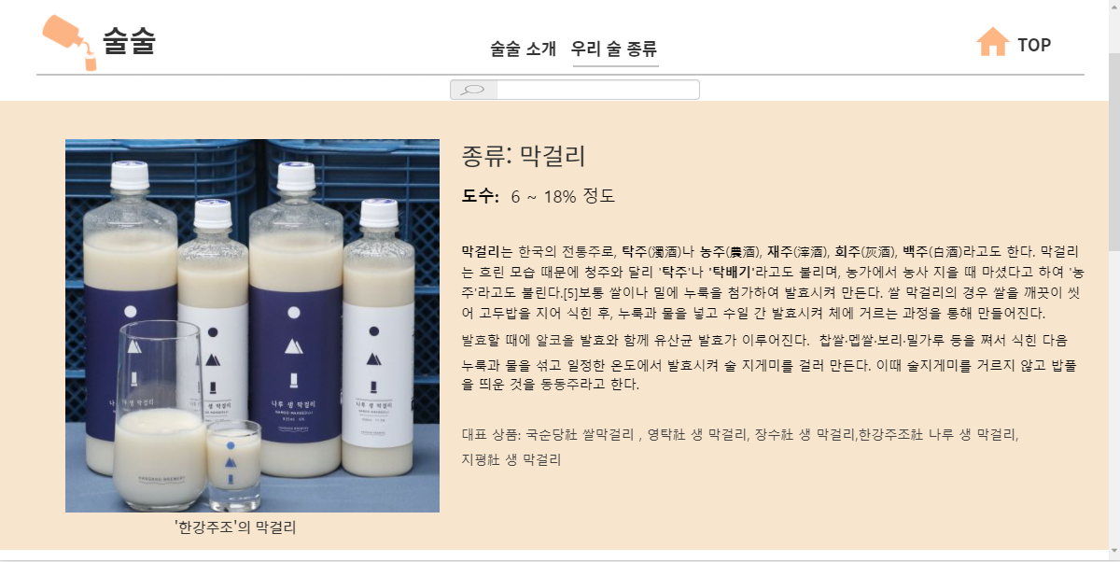
2.2 ‘술술’ 웹사이트 구성: 메뉴 별 페이지
술 종류 중 ‘막걸리’에 대한 정보가 있는 페이지 예시
스크롤을 내려서 접근하거나 ‘우리 술 종류’ 메뉴를 눌러서 접근 가능
도수와 특징, 대표 상품 등을 명시할 예정

Slide 9



PPT PRESENTATION Enjoy your stylish business and campus life with BIZCAM
CONTENTS A
컨텐츠에 대한 내용을 적어요
Enjoy your stylish business and campus life with BIZCAM
CONTENTS A
컨텐츠에 대한 내용을 적어요
Enjoy your stylish business and campus life with BIZCAM
CONTENTS A
컨텐츠에 대한 내용을 적어요
Enjoy your stylish business and campus life with BIZCAM

Slide 10


PPT PRESENTATION Enjoy your stylish business and campus life with BIZCAM
CONTENTS A
컨텐츠에 대한 내용을 적어요
Enjoy your stylish business and campus life with BIZCAM
v
CONTENTS A
컨텐츠에 대한 내용을 적어요
Enjoy your stylish business and campus life with BIZCAM
CONTENTS A
컨텐츠에 대한 내용을 적어요
Enjoy your stylish business and campus life with BIZCAM
v
CONTENTS A
컨텐츠에 대한 내용을 적어요
Enjoy your stylish business and campus life with BIZCAM

Slide 11
PPT PRESENTATION Enjoy your stylish business and campus life with BIZCAM
65%
CONTENTS A
65%
CONTENTS A
65%
CONTENTS A
CONTENTS
컨텐츠에 대한 내용을 적어요
Enjoy your stylish business and campus life with BIZCAM
CONTENTS
컨텐츠에 대한 내용을 적어요
Enjoy your stylish business and campus life with BIZCAM
CONTENTS
컨텐츠에 대한 내용을 적어요
Enjoy your stylish business and campus life with BIZCAM

Slide 12
오늘 사용한 색상은?
R 247
G 229
B 205
R 217
G 147
B 111
R 252
G 180
B 132
2013 버전 이상 사용자께서는 스포이트 기능을 이용하시면 편하구요.
2010 이하 버전 사용자 께서는 다른 채우기 색 > 사용자 지정 탭 > RGB 색상 값 입력

Slide 13
최근 저의 자료를 카페 등에 무단으로 재배포 하는 일이 자주 발생하고 있습니다.
이에 대해 굉장히 심각한 문제로 받아 들이고 있으며,
해당 문제가 반복될 경우, 재배포한 자에 대해서는 그에 대한 책임을 반드시 물을 것입니다.
저작권을 존중하지 않는 극히 소수의 사용자로 인해 다수가 피해를 보지 않도록 주의해 주시면 감사하겠으며
제 자료가 업로드 된 곳이 있다면 저에게 알려주시면 감사하겠습니다.
제 자료를 소개하고자 할 경우에는
pptbizcam 사이트로의 링크 처리로만 가능하며
파일 자체를 업로드 하는 것은 불가한 점 유의해 주시면 감사하겠습니다.
홍보, 경제적 이익을 취하는 행위 또한 불가합니다.
※기타 활용 가능 범위는 공유 사이트 -> 수다방 게시판 공지사항 참고

